Slide 1
第十屆巨量資料分析就業養成班
BDSE10
專題發表展示會

Slide 2
專題報告時程表
Yelp 餐廳美食推薦
日本旅遊行程推薦及路線規劃
摸摸紐思 More² News
中場休息
台灣美食論壇文字探勘
電商平台熱銷新品預測推薦引擎
09 : 30 – 09 : 55
10 : 00 – 10 : 25
10 : 30 – 10 : 55
11 : 00 – 11 : 10
11 : 10 – 11 : 35
11 : 40 – 12 : 05
第十屆巨量資料分析 就業養成班
BDSE10

Slide 3
Yelp 餐廳美食推薦
Group 1 趙上涵 林庭宇 薛正暐 吳岱凌

Slide 4
AGENDA
01 團隊介紹
02 核心能力
03 專案價值 04 專案流程
05 結論

Slide 5
01
團隊介紹
02 核心能力
03 專案價值 04 專案流程
05 結論

Slide 6


01 團隊介紹
趙上涵
薛正暐
資料清理
叢集架設
深度/機器學習
資料清理
叢集架設
深度/機器學習

Slide 7


01 團隊介紹
林庭宇
吳岱凌
資料清理
文本分析
深度/機器學習
資料清理
文本分析
Collaborative filtering
簡報製作

Slide 8
02
核心能力
01 團隊介紹
03 專案價值 04 專案流程
05 結論

Slide 9



02 核心能力
趙上涵
Ambari Ansible
自動化大數據 平台架設
機器學習
深度學習
文本分析

Slide 10

02 核心能力
趙上涵
Ambari Ansible
自動化大數據 平台架設
機器學習
深度學習
文本分析

Slide 11



02 核心能力
趙上涵
Ambari Ansible
自動化大數據 平台架設
機器學習
深度學習
文本分析

Slide 12
03
專案價值
01 團隊介紹
02 核心能力
04 專案流程
05 結論

Slide 13
03 專案價值
趙上涵
顧客 餐廳星等預測
顧客 個人化推播

Slide 14
03 專案價值
趙上涵
顧客 餐廳星等預測
顧客 個人化推播

Slide 15
03 專案價值
趙上涵
顧客 餐廳星等預測
顧客 個人化推播

Slide 16


03 專案價值
趙上涵
＋
五特質分數 打卡時間 周間分布
餐廳類別
使用者特質
過去評論特質 評論次數 平均給予星等

Slide 17


03 專案價值
趙上涵
進行用戶評分星等預測
機器學習
深度學習 Collaborative Filtering
專案目標

Slide 18
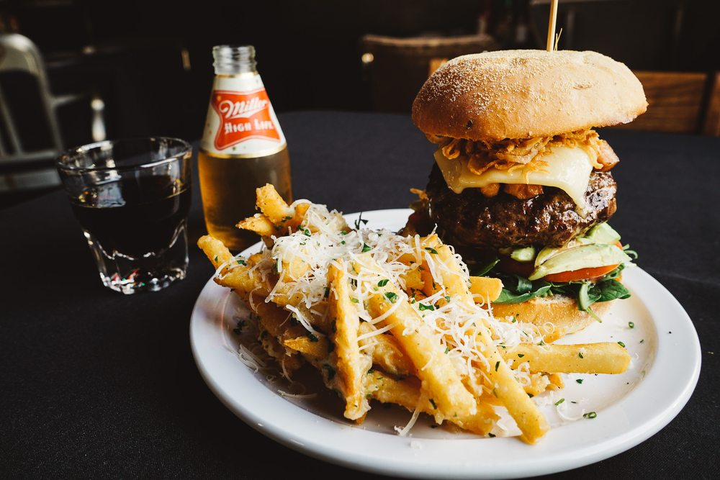
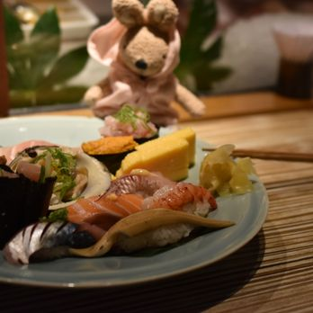
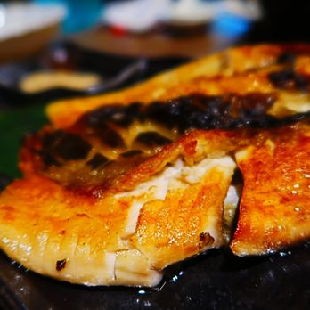

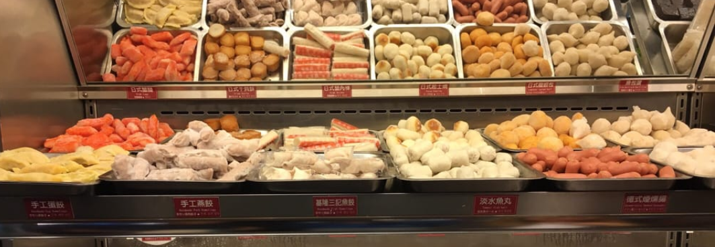


Breakfast & Brunch
Pizza
Seafood
Coffee & Tea
Burgers
Bars
Zoca Pizza
Big Boyz Pizza
Addiction Aquatic Development
Spot Taipei

Slide 19
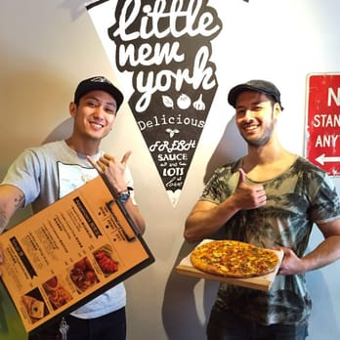
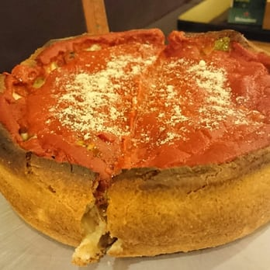
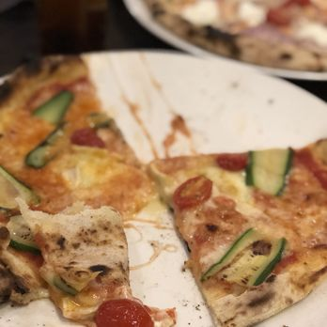
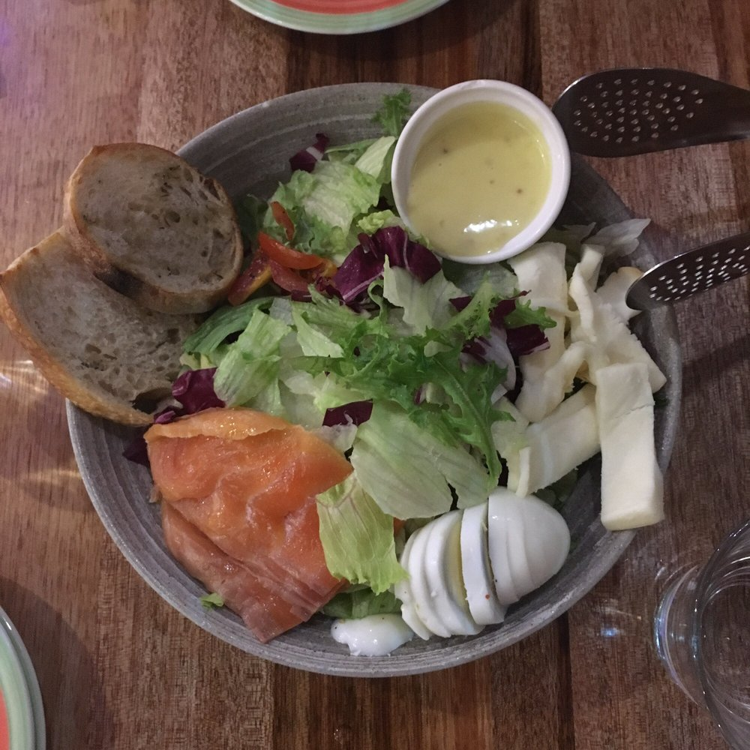
Breakfast & Brunch
Pizza
Seafood
Coffee & Tea
Burgers
Bars
Zoca Pizza
Big Boyz Pizza
Little New York pizzeria
Pizzeria & Trattoria Tre

Slide 20
04
專案流程
01 團隊介紹
02 核心能力
03 專案價值
05 結論

Slide 21









04 專案流程
非關聯式 資料庫
匯入 關聯式資料庫
大數據 平台架設
資料預處理
資料分析

Slide 22

04 專案流程
非關聯式 資料庫
匯入 關聯式資料庫
大數據 平台架設
資料分析
資料預處理

Slide 23


04 專案流程
非關聯式 資料庫
匯入 關聯式資料庫
大數據 平台架設
資料預處理
資料分析

Slide 24

04 專案流程
非關聯式 資料庫
匯入 關聯式資料庫
大數據 平台架設
資料預處理
資料分析

Slide 25
04 專案流程
非關聯式 資料庫
大數據 平台架設
匯入 關聯式資料庫
資料分析
資料預處理

Slide 26
04 專案流程
非關聯式 資料庫
匯入 關聯式資料庫
大數據 平台架設
資料預處理
資料分析

Slide 27
04 專案流程
非關聯式資料庫
匯入關聯式資料庫
大數據平台架設
資料分析
非關聯式資料庫
資料預處理
趙上涵
非關聯式 資料庫
匯入 關聯式資料庫
大數據 平台架設
資料分析
資料預處理

Slide 28



04 專案流程
非關聯式資料庫
匯入關聯式資料庫
大數據平台架設
資料分析
非關聯式資料庫
資料預處理
趙上涵
business
checkin
review
tip
user
資料筆數 10,474,809
檔案大小 8.6G
檔案格式 JSON

Slide 29
04 專案流程
非關聯式資料庫
匯入關聯式資料庫
大數據平台架設
資料分析
非關聯式資料庫
資料預處理
趙上涵
business
checkin
review
tip
user

Slide 30
03 專案流程
非關聯式資料庫
匯入關聯式資料庫
大數據平台架設
資料分析
非關聯式資料庫
資料預處理
趙上涵
非關聯式 資料庫
匯入 關聯式資料庫
大數據 平台架設
資料預處理
資料分析

Slide 31
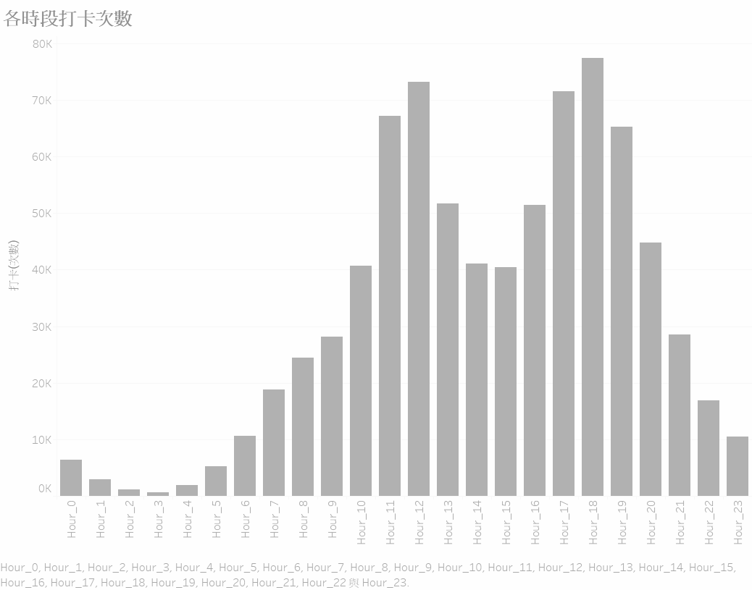
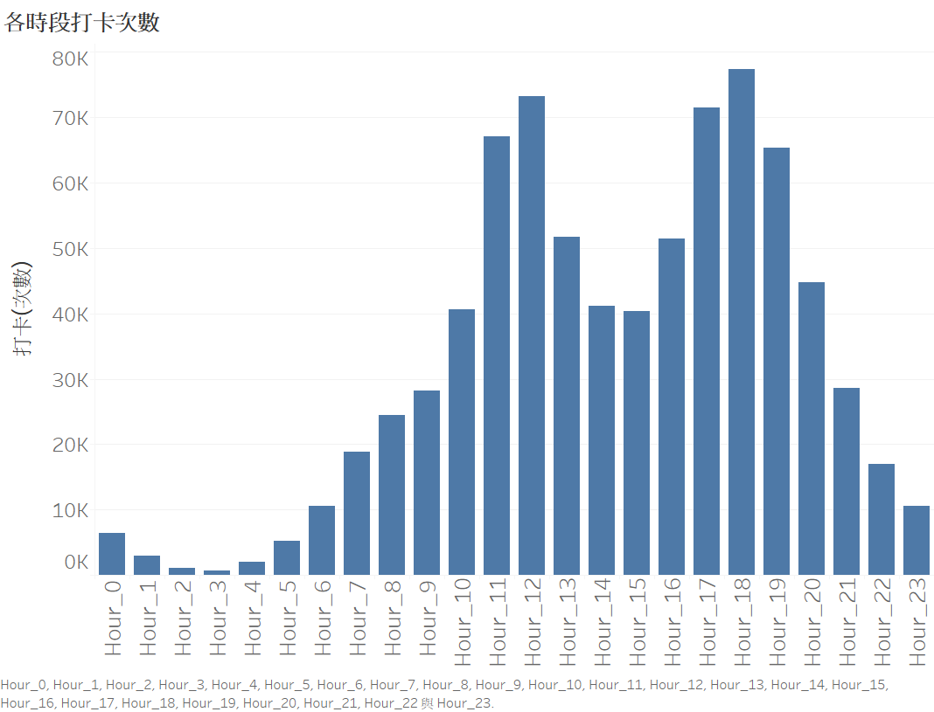
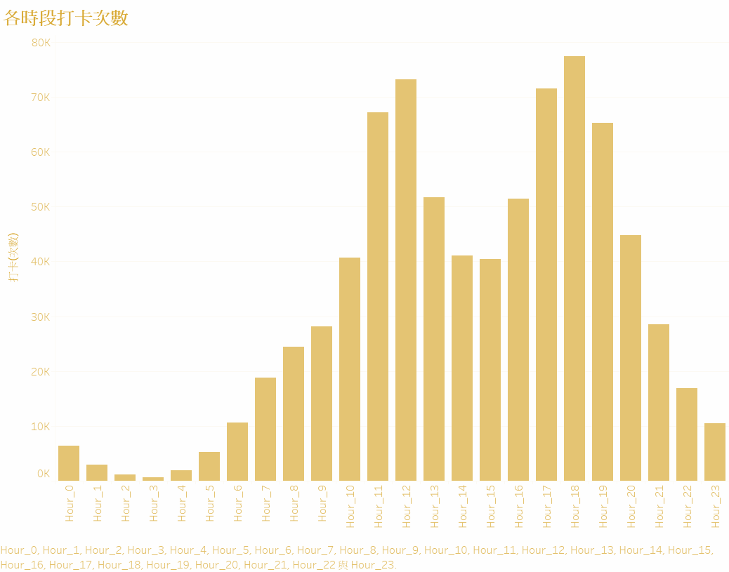
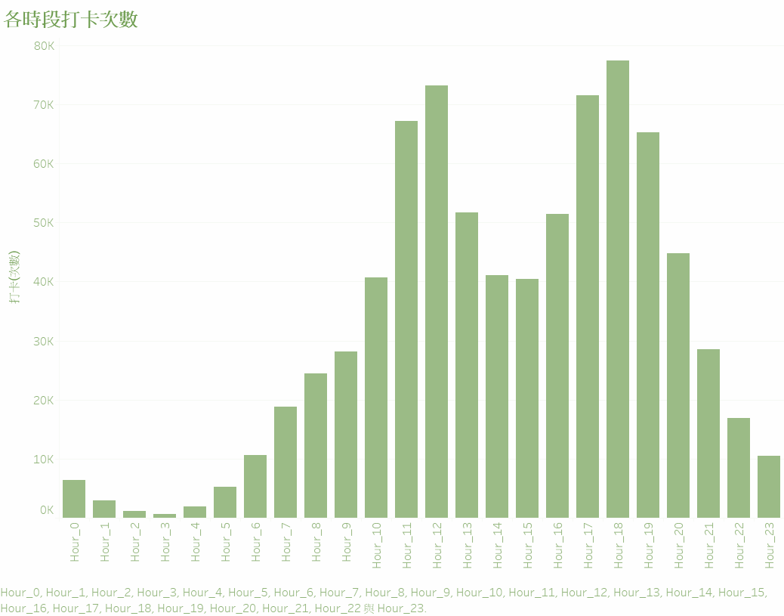
04 專案流程
非關聯式資料庫
匯入關聯式資料庫
大數據平台架設
資料分析
非關聯式資料庫
資料預處理
趙上涵
Midnight Early-Morning
Morning
Afternoon
Night

Slide 32
04 專案流程
非關聯式資料庫
匯入關聯式資料庫
大數據平台架設
資料分析
非關聯式資料庫
資料預處理
趙上涵
Midnight Early-Morning
Morning
Afternoon
Night
晚上11時到早上4時， 打卡次數23648

Slide 33
04 專案流程
非關聯式資料庫
匯入關聯式資料庫
大數據平台架設
資料分析
非關聯式資料庫
資料預處理
趙上涵
Midnight Early-Morning
Morning
Afternoon
Night
早上5時到早上10時， 打卡次數127899

Slide 34
04 專案流程
非關聯式資料庫
匯入關聯式資料庫
大數據平台架設
資料分析
非關聯式資料庫
資料預處理
趙上涵
Midnight Early-Morning
Morning
Afternoon
Night
早上11時到下午4時， 打卡次數127899

Slide 35
04 專案流程
非關聯式資料庫
匯入關聯式資料庫
大數據平台架設
資料分析
非關聯式資料庫
資料預處理
趙上涵
Midnight Early-Morning
Morning
Afternoon
Night
下午5時到晚上10時， 打卡次數304422

Slide 36
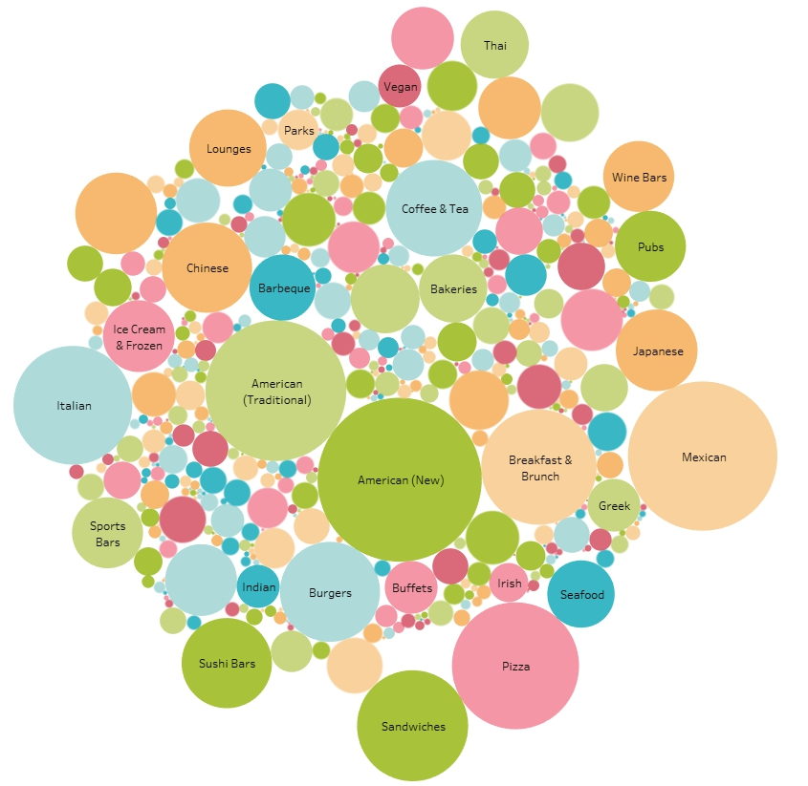
04 專案流程
非關聯式資料庫
匯入關聯式資料庫
大數據平台架設
資料分析
非關聯式資料庫
資料預處理
趙上涵

Slide 37
04 專案流程
非關聯式資料庫
匯入關聯式資料庫
大數據平台架設
資料分析
非關聯式資料庫
資料預處理
趙上涵
美式、墨西哥式、披薩餐廳 為美國民眾喜愛餐廳大宗

Slide 38
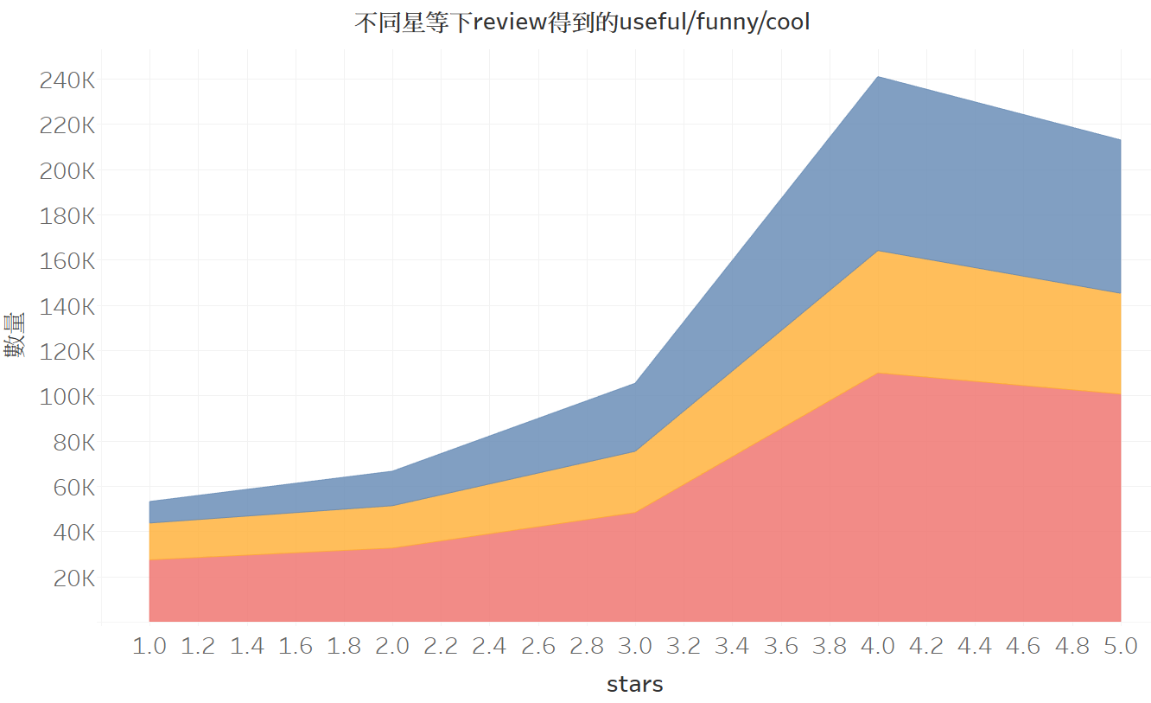
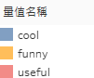
04 專案流程
非關聯式資料庫
匯入關聯式資料庫
大數據平台架設
資料分析
非關聯式資料庫
資料預處理
趙上涵
評論數：cool > funny > useful
4顆星時，得到cool/funny/useful的數量最多

Slide 39
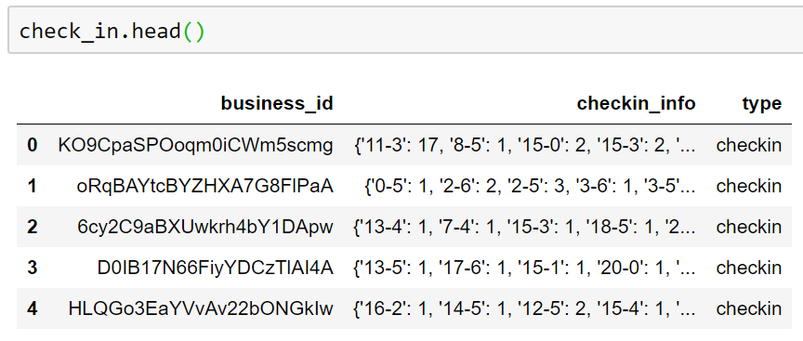
04 專案流程
非關聯式資料庫
資料預處理
匯入關聯式資料庫
大數據平台架設
資料分析
資料預處理
林庭宇
資料清理
文本分析
checkin
business
user
tip
review

Slide 40
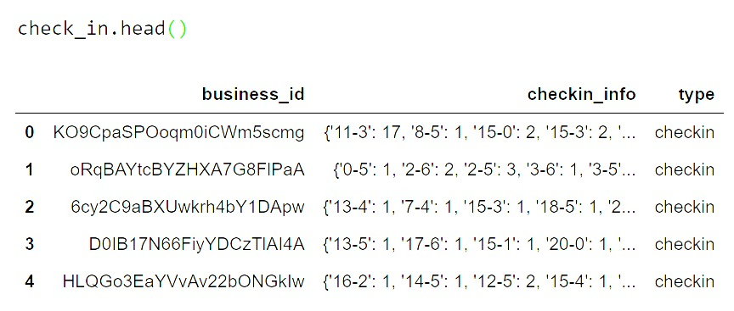
04 專案流程
非關聯式資料庫
資料預處理
匯入關聯式資料庫
大數據平台架設
資料分析
資料預處理
林庭宇
資料清理
文本分析
checkin
business
user
tip
review
將時間訊息分為時刻與星期幾
下午四點
星期二
16 - 2
時刻
星期幾

Slide 41


04 專案流程
非關聯式資料庫
資料預處理
匯入關聯式資料庫
大數據平台架設
資料分析
資料預處理
林庭宇
資料清理
文本分析
checkin
business
user
tip
review
時刻整合成四個時段
星期整合成平日與周末
下午四點
星期二
16 - 2
時刻
星期幾
midnight early morning morning afternoon night
weekdays weekends

Slide 42
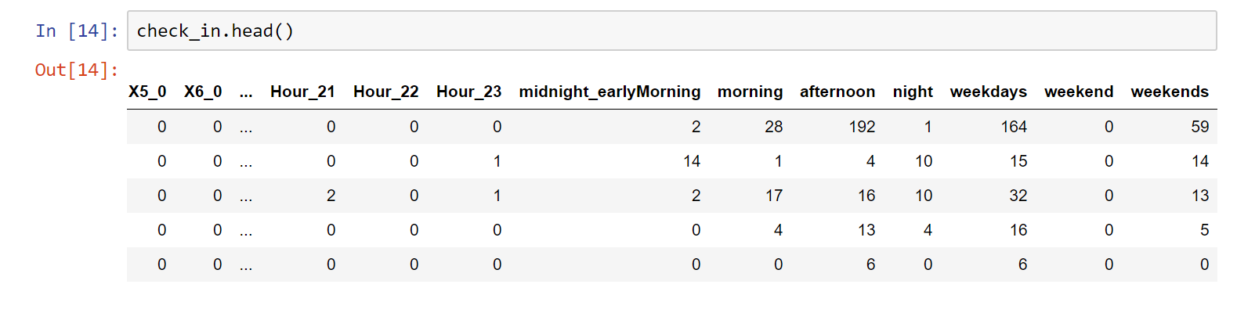
04 專案流程
非關聯式資料庫
資料預處理
匯入關聯式資料庫
大數據平台架設
資料分析
資料預處理
林庭宇
資料清理
文本分析
checkin
business
user
tip
review

Slide 43
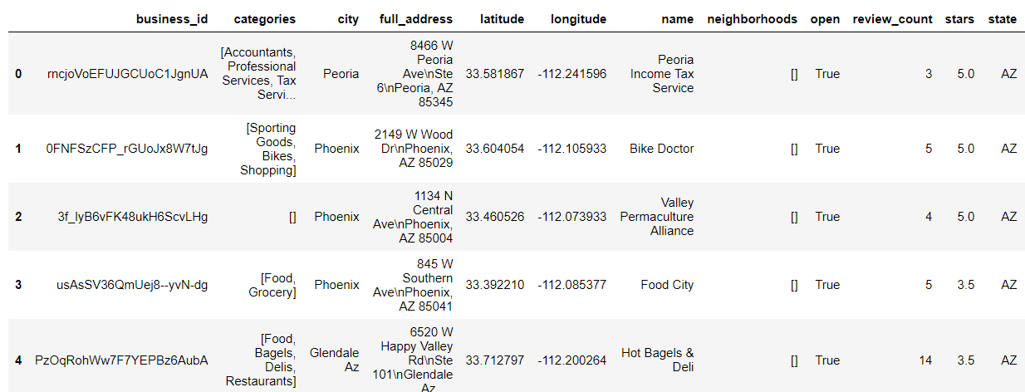
04 專案流程
非關聯式資料庫
資料預處理
匯入關聯式資料庫
大數據平台架設
資料分析
資料預處理
林庭宇
資料清理
文本分析
checkin
business
user
tip
review
將categories攤平

Slide 44
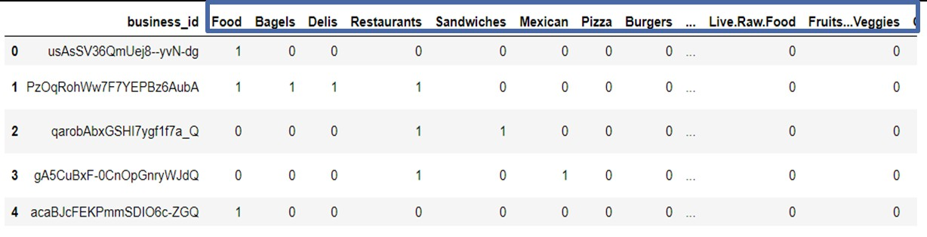
04 專案流程
非關聯式資料庫
資料預處理
匯入關聯式資料庫
大數據平台架設
資料分析
資料預處理
林庭宇
資料清理
文本分析
checkin
business
user
tip
review

Slide 45
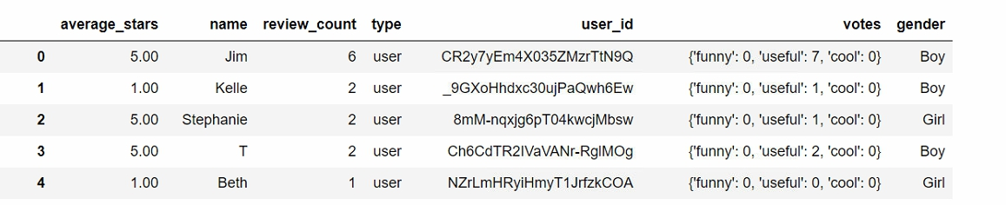
04 專案流程
非關聯式資料庫
資料預處理
匯入關聯式資料庫
大數據平台架設
資料分析
資料預處理
林庭宇
資料清理
文本分析
checkin
business
user
tip
review
新增性別欄位

Slide 46
04 專案流程
非關聯式資料庫
資料預處理
匯入關聯式資料庫
大數據平台架設
資料分析
資料預處理
林庭宇
資料清理
文本分析
checkin
business
user
tip
review
將votes攤平

Slide 47
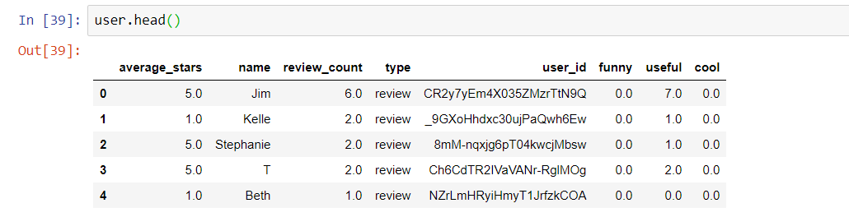
04 專案流程
非關聯式資料庫
資料預處理
匯入關聯式資料庫
大數據平台架設
資料分析
資料預處理
林庭宇
資料清理
文本分析
checkin
business
user
tip
review

Slide 48
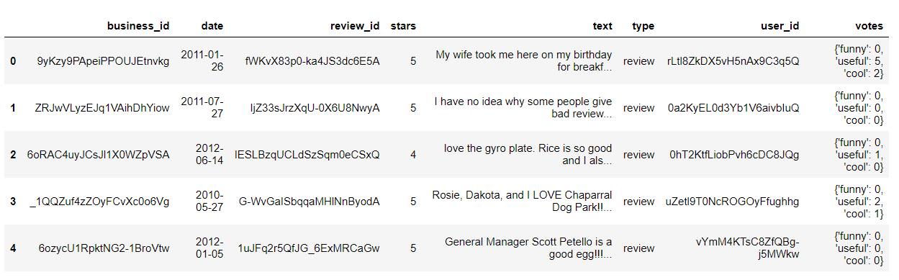
04 專案流程
非關聯式資料庫
資料預處理
匯入關聯式資料庫
大數據平台架設
資料分析
資料預處理
林庭宇
資料清理
文本分析
checkin
business
user
tip
review
將votes攤平

Slide 49
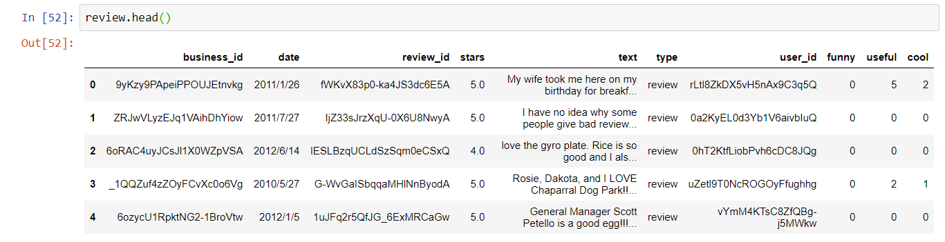
04 專案流程
非關聯式資料庫
資料預處理
匯入關聯式資料庫
大數據平台架設
資料分析
資料預處理
林庭宇
資料清理
文本分析
checkin
business
user
tip
review

Slide 50
04 專案流程
非關聯式資料庫
資料預處理
匯入關聯式資料庫
大數據平台架設
資料分析
資料預處理
林庭宇
資料清理
文本分析
checkin
business
user
tip
review
做文本分析

Slide 51

專案實作流程
專案時間計畫
04 專案流程
非關聯式資料庫
資料預處理
匯入關聯式資料庫
大數據平台架設
資料分析
資料預處理
林庭宇
資料清理
文本分析
Step1
計算各詞TF-IDF
Step2 Dependency Parsing
Step 3
word2Vec
建立目標字字典
建立關聯詞字庫
目標字
關聯詞
Step 4
丟入情緒字庫做機器學習 opinion-lexicon-English / Bing Liu
詞向量化
Step5
針對五大特質計算分數
作為機器學習 特徵欄位
情感分類
向量化後的詞

Slide 52
專案實作流程
專案時間計畫
04 專案流程
非關聯式資料庫
資料預處理
匯入關聯式資料庫
大數據平台架設
資料分析
資料預處理
林庭宇
資料清理
文本分析
Step1
計算各詞TF-IDF
Step2 Dependency Parsing
Step 3
word2Vec
建立目標字字典
建立關聯詞字庫
目標字
關聯詞
Step 4
丟入情緒字庫做機器學習 opinion-lexicon-English / Bing Liu
詞向量化
Step5
針對五大特質計算分數
作為機器學習 特徵欄位
情感分類
向量化後的詞

Slide 53
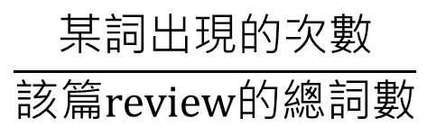
專案實作流程
專案時間計畫
04 專案流程
非關聯式資料庫
資料預處理
匯入關聯式資料庫
大數據平台架設
資料分析
資料預處理
林庭宇
資料清理
文本分析
詞 頻
TF-IDF = TF x IDF

Slide 54
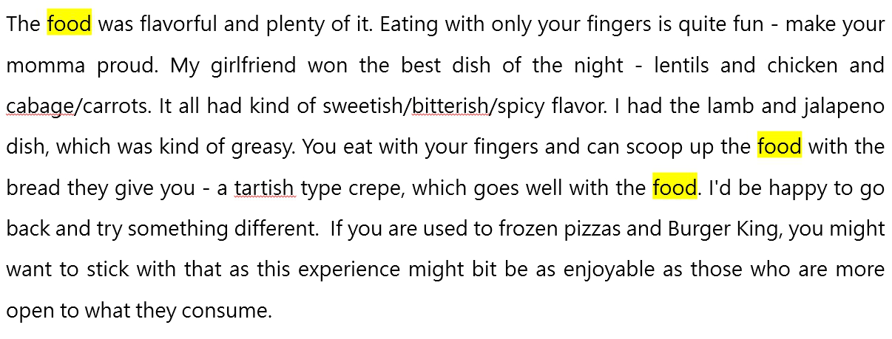
專案實作流程
專案時間計畫
04 專案流程
非關聯式資料庫
資料預處理
匯入關聯式資料庫
大數據平台架設
資料分析
資料預處理
林庭宇
資料清理
文本分析

Slide 55
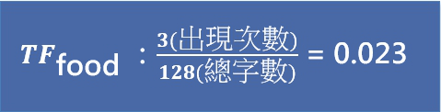
專案實作流程
專案時間計畫
04 專案流程
非關聯式資料庫
資料預處理
匯入關聯式資料庫
大數據平台架設
資料分析
資料預處理
林庭宇
資料清理
文本分析

Slide 56
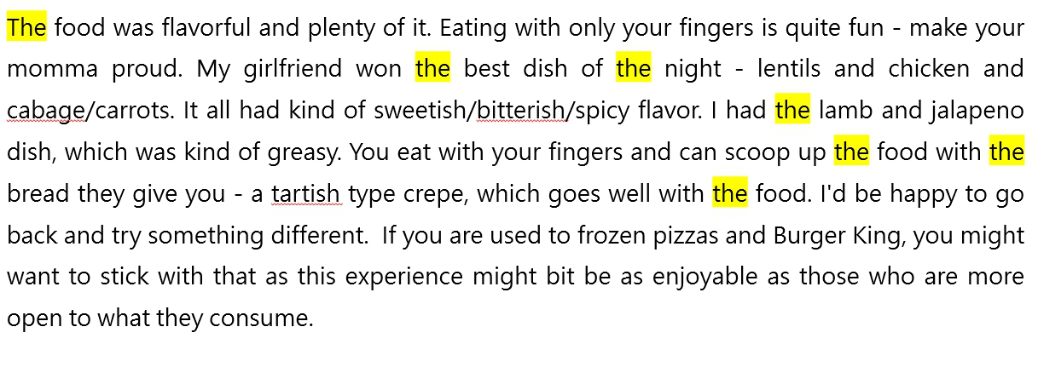
專案實作流程
專案時間計畫
04 專案流程
非關聯式資料庫
資料預處理
匯入關聯式資料庫
大數據平台架設
資料分析
資料預處理
林庭宇
資料清理
文本分析

Slide 57

專案實作流程
專案時間計畫
04 專案流程
非關聯式資料庫
資料預處理
匯入關聯式資料庫
大數據平台架設
資料分析
資料預處理
林庭宇
資料清理
文本分析

Slide 58
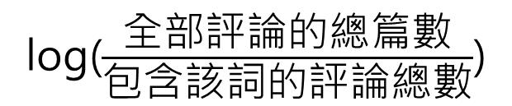
專案實作流程
專案時間計畫
04 專案流程
非關聯式資料庫
資料預處理
匯入關聯式資料庫
大數據平台架設
資料分析
資料預處理
林庭宇
資料清理
文本分析
反向文件頻率
TF-IDF = TF x IDF

Slide 59



專案實作流程
專案時間計畫
04 專案流程
非關聯式資料庫
資料預處理
匯入關聯式資料庫
大數據平台架設
資料分析
資料預處理
林庭宇
資料清理
文本分析
包含 food 的文章
100
1000篇
960
包含the的文章

Slide 60



專案實作流程
專案時間計畫
04 專案流程
非關聯式資料庫
資料預處理
匯入關聯式資料庫
大數據平台架設
資料分析
資料預處理
林庭宇
資料清理
文本分析

Slide 61
專案實作流程
專案時間計畫
04 專案流程
非關聯式資料庫
資料預處理
匯入關聯式資料庫
大數據平台架設
資料分析
資料預處理
林庭宇
資料清理
文本分析
Step1
計算各詞TF-IDF
Step2 Dependency Parsing
Step 3
word2Vec
建立目標字字典
建立關聯詞字庫
目標字
關聯詞
Step 4
丟入情緒字庫做機器學習 opinion-lexicon-English / Bing Liu
詞向量化
Step5
針對五大特質計算分數
作為機器學習 特徵欄位
情感分類
向量化後的詞

Slide 62
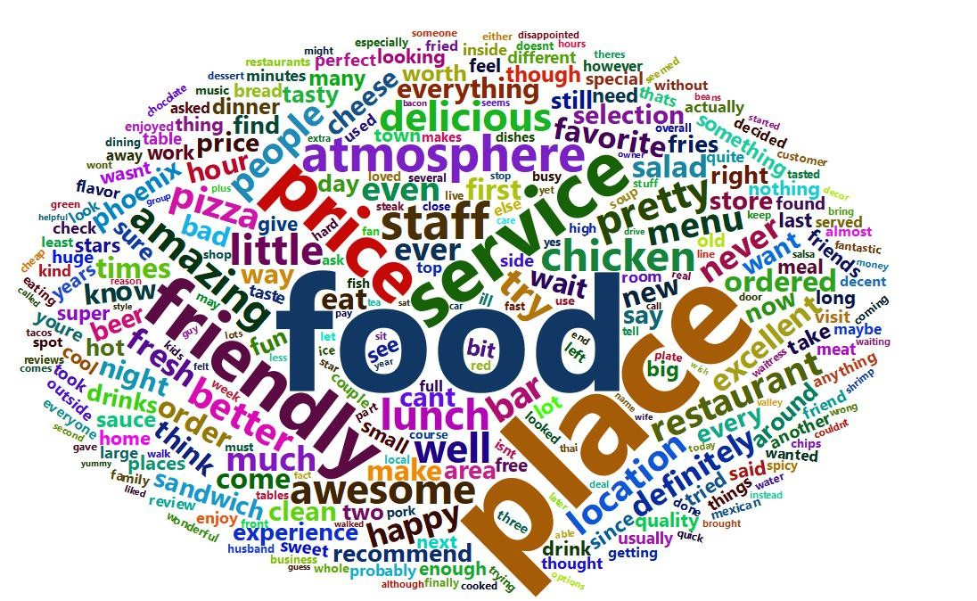
專案實作流程
專案時間計畫
04 專案流程
非關聯式資料庫
資料預處理
匯入關聯式資料庫
大數據平台架設
資料分析
資料預處理
林庭宇
資料清理
文本分析
Step1
計算各詞TF-IDF
建立目標字字典
目標字

Slide 63
專案實作流程
專案時間計畫
04 專案流程
非關聯式資料庫
資料預處理
匯入關聯式資料庫
大數據平台架設
資料分析
資料預處理
林庭宇
資料清理
文本分析
Step1
計算各詞TF-IDF
建立目標字字典
目標字
五大特質
Service
Place
Atmosphere
Price
Food
服務
位置
氣氛
價格
食物

Slide 64
專案實作流程
專案時間計畫
04 專案流程
非關聯式資料庫
資料預處理
匯入關聯式資料庫
大數據平台架設
資料分析
資料預處理
林庭宇
資料清理
文本分析
Step1
計算各詞TF-IDF
建立目標字字典
目標字
五大特質
order 訂單 staff 工作人員 service 服務
Service
Place
Atmosphere
Price
Food
服務
位置
氣氛
價格
食物

Slide 65
專案實作流程
專案時間計畫
04 專案流程
非關聯式資料庫
資料預處理
匯入關聯式資料庫
大數據平台架設
資料分析
資料預處理
林庭宇
資料清理
文本分析
Step1
計算各詞TF-IDF
建立目標字字典
目標字
五大特質
Service
Place
Atmosphere
Price
Food
服務
位置
氣氛
價格
食物
place 位置
location 地點area 區域

Slide 66
專案實作流程
專案時間計畫
04 專案流程
非關聯式資料庫
資料預處理
匯入關聯式資料庫
大數據平台架設
資料分析
資料預處理
林庭宇
資料清理
文本分析
Step1
計算各詞TF-IDF
建立目標字字典
目標字
五大特質
Service
Place
Atmosphere
Price
Food
服務
位置
氣氛
價格
食物
atmosphere 氣氛
fun 樂趣

Slide 67
專案實作流程
專案時間計畫
04 專案流程
非關聯式資料庫
資料預處理
匯入關聯式資料庫
大數據平台架設
資料分析
資料預處理
林庭宇
資料清理
文本分析
Step1
計算各詞TF-IDF
建立目標字字典
目標字
五大特質
Service
Place
Atmosphere
Price
Food
服務
位置
氣氛
價格
食物
price 價格
discount 折扣

Slide 68
專案實作流程
專案時間計畫
04 專案流程
非關聯式資料庫
資料預處理
匯入關聯式資料庫
大數據平台架設
資料分析
資料預處理
林庭宇
資料清理
文本分析
Step1
計算各詞TF-IDF
建立目標字字典
目標字
五大特質
Service
Place
Atmosphere
Price
Food
服務
位置
氣氛
價格
食物
lunch 午餐
flavor 口味
dish 菜餚

Slide 69
專案實作流程
專案時間計畫
04 專案流程
非關聯式資料庫
資料預處理
匯入關聯式資料庫
大數據平台架設
資料分析
資料預處理
林庭宇
資料清理
文本分析
Step1
計算各詞TF-IDF
Step2 Dependency Parsing
Step 3
word2Vec
建立目標字字典
建立關聯詞字庫
目標字
關聯詞
Step 4
丟入情緒字庫做機器學習 opinion-lexicon-English / Bing Liu
詞向量化
Step5
針對五大特質計算分數
作為機器學習 特徵欄位
情感分類
向量化後的詞

Slide 70
專案實作流程
專案時間計畫
04 專案流程
非關聯式資料庫
資料預處理
匯入關聯式資料庫
大數據平台架設
資料分析
資料預處理
林庭宇
資料清理
文本分析
Step1
計算各詞TF-IDF
Step2 Dependency Parsing
Step 3
word2Vec
建立目標字字典
建立關聯詞字庫
目標字
關聯詞
Step 4
丟入情緒字庫做機器學習 opinion-lexicon-English / Bing Liu
詞向量化
Step5
針對五大特質計算分數
作為機器學習 特徵欄位
情感分類
向量化後的詞

Slide 71
專案實作流程
專案時間計畫
04 專案流程
非關聯式資料庫
資料預處理
匯入關聯式資料庫
大數據平台架設
資料分析
資料預處理
林庭宇
資料清理
文本分析
Step2 Dependency Parsing
建立目標字字典
建立關聯詞字庫
目標字
關聯詞
五大特質
Service
Place
Atmosphere
Price
Food
服務
位置
氣氛
價格
食物
Nice location , good service but a little slow.

Slide 72
專案實作流程
專案時間計畫
04 專案流程
非關聯式資料庫
資料預處理
匯入關聯式資料庫
大數據平台架設
資料分析
資料預處理
林庭宇
資料清理
文本分析
Step2 Dependency Parsing
建立目標字字典
建立關聯詞字庫
目標字
關聯詞
五大特質
Service
Place
Atmosphere
Price
Food
服務
位置
氣氛
價格
食物
amod
appos
case
amod
amod
det
amod
JJ
NN
JJ
NN
CC
DT
RB
JJ
Nice location , good service but a little slow.

Slide 73
專案實作流程
專案時間計畫
04 專案流程
非關聯式資料庫
資料預處理
匯入關聯式資料庫
大數據平台架設
資料分析
資料預處理
林庭宇
資料清理
文本分析
Step2 Dependency Parsing
建立目標字字典
建立關聯詞字庫
目標字
關聯詞
五大特質
Service
Place
Atmosphere
Price
Food
服務
位置
氣氛
價格
食物
amod
兩詞之間的關係
amod
amod
amod
JJ
NN
JJ
NN
CC
DT
RB
JJ
Nice location , good service but a little slow.
形容詞
名詞

Slide 74
專案實作流程
專案時間計畫
04 專案流程
非關聯式資料庫
資料預處理
匯入關聯式資料庫
大數據平台架設
資料分析
資料預處理
林庭宇
資料清理
文本分析
Step2 Dependency Parsing
建立目標字字典
建立關聯詞字庫
目標字
關聯詞
awful
good
amazing
…
五大特質
Service
Place
Atmosphere
Price
Food
服務
位置
氣氛
價格
食物
amod
amod
amod
amod
JJ
NN
JJ
NN
CC
DT
RB
JJ
Nice location , good service but a little slow.
形容詞
名詞
關聯詞

Slide 75
專案實作流程
專案時間計畫
04 專案流程
非關聯式資料庫
資料預處理
匯入關聯式資料庫
大數據平台架設
資料分析
資料預處理
林庭宇
資料清理
文本分析
Step1
計算各詞TF-IDF
Step2 Dependency Parsing
Step 3
word2Vec
建立目標字字典
建立關聯詞字庫
目標字
關聯詞
Step 4
丟入情緒字庫做機器學習 opinion-lexicon-English / Bing Liu
詞向量化
Step5
針對五大特質計算分數
作為機器學習 特徵欄位
情感分類
向量化後的詞

Slide 76
專案實作流程
專案時間計畫
04 專案流程
非關聯式資料庫
資料預處理
匯入關聯式資料庫
大數據平台架設
資料分析
資料預處理
林庭宇
資料清理
文本分析
Step1
計算各詞TF-IDF
Step2 Dependency Parsing
Step 3
word2Vec
建立目標字字典
建立關聯詞字庫
目標字
關聯詞
Step 4
丟入情緒字庫做機器學習 opinion-lexicon-English / Bing Liu
詞向量化
Step5
針對五大特質計算分數
作為機器學習 特徵欄位
情感分類
向量化後的詞

Slide 77
04 專案流程
非關聯式資料庫
資料預處理
匯入關聯式資料庫
大數據平台架設
資料分析
資料預處理
林庭宇
資料清理
文本分析
Step 3
word2Vec
建立關聯詞字庫
詞向量化
關聯詞
awful
good
amazing
…
( 0.2345556 , 0.6849237 , 0.11234555…....... )
( 0.4345009 , 0.7309724 , 0.39986501…....... )
( 0.2901128 , 0.1119273 , 0.88495060…....... )
…

Slide 78
專案實作流程
專案時間計畫
04 專案流程
非關聯式資料庫
資料預處理
匯入關聯式資料庫
大數據平台架設
資料分析
資料預處理
林庭宇
資料清理
文本分析
Step1
計算各詞TF-IDF
Step2 Dependency Parsing
Step 3
word2Vec
建立目標字字典
建立關聯詞字庫
目標字
關聯詞
Step 4
丟入情緒字庫做機器學習 opinion-lexicon-English / Bing Liu
詞向量化
Step5
針對五大特質計算分數
作為機器學習 特徵欄位
情感分類
向量化後的詞

Slide 79
專案實作流程
專案時間計畫
04 專案流程
非關聯式資料庫
資料預處理
匯入關聯式資料庫
大數據平台架設
資料分析
資料預處理
林庭宇
資料清理
文本分析
Step1
計算各詞TF-IDF
Step2 Dependency Parsing
Step 3
word2Vec
建立目標字字典
建立關聯詞字庫
目標字
關聯詞
Step 4
丟入情緒字庫做機器學習 opinion-lexicon-English / Bing Liu
詞向量化
Step5
針對五大特質計算分數
作為機器學習 特徵欄位
情感分類
向量化後的詞
目標字

Slide 80
04 專案流程
非關聯式資料庫
資料預處理
匯入關聯式資料庫
大數據平台架設
資料分析
資料預處理
林庭宇
資料清理
文本分析
Step 4
丟入情緒字庫做機器學習 opinion-lexicon-English / Bing Liu
詞向量化
情感分類
向量化後的詞
awful
good
amazing
( 0.2345556 , 0.6849237 , 0.11234555…....... )
( 0.4345009 , 0.7309724 , 0.39986501…....... )
( 0.2901128 , 0.1119273 , 0.88495060…....... )
great +1
awsome +1
bad -1
…
awful
good
amazing
-1
+1
+1

Slide 81
04 專案流程
非關聯式資料庫
資料預處理
匯入關聯式資料庫
大數據平台架設
資料分析
資料預處理
林庭宇
資料清理
文本分析
Step 4
丟入情緒字庫做機器學習 opinion-lexicon-English / Bing Liu
詞向量化
情感分類
向量化後的詞
awful
good
amazing
…
( 0.2345556 , 0.6849237 , 0.11234555…....... )
( 0.4345009 , 0.7309724 , 0.39986501…....... )
( 0.2901128 , 0.1119273 , 0.88495060…....... )
…
great +1
awsome +1
bad -1
…
awful
good
amazing
…
-1
+1
+1
否定詞 * 關聯詞
(-1) * good (+1)
(-1) * bad (-1)
…
not * good
not * bad
…
not * good
not * bad
…
-1
+1

Slide 82
專案實作流程
專案時間計畫
04 專案流程
非關聯式資料庫
資料預處理
匯入關聯式資料庫
大數據平台架設
資料分析
資料預處理
林庭宇
資料清理
文本分析
Step1
計算各詞TF-IDF
Step2 Dependency Parsing
Step 3
word2Vec
建立目標字字典
建立關聯詞字庫
目標字
關聯詞
Step 4
丟入情緒字庫做機器學習 opinion-lexicon-English / Bing Liu
詞向量化
Step5
針對五大特質計算分數
作為機器學習 特徵欄位
情感分類
向量化後的詞

Slide 83
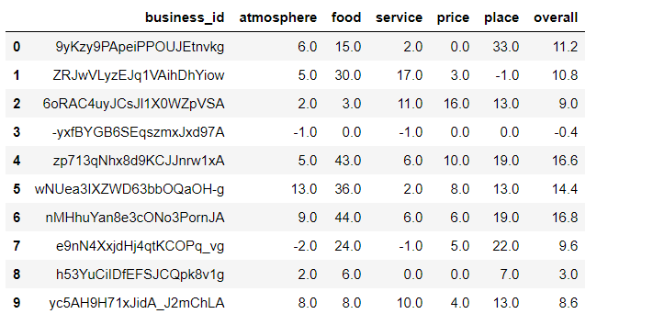
04 專案流程
非關聯式資料庫
資料預處理
匯入關聯式資料庫
大數據平台架設
資料分析
資料預處理
林庭宇
資料清理
文本分析

Slide 84
04 專案流程
非關聯式 資料庫
匯入 關聯式資料庫
大數據 平台架設
資料預處理
資料分析

Slide 85
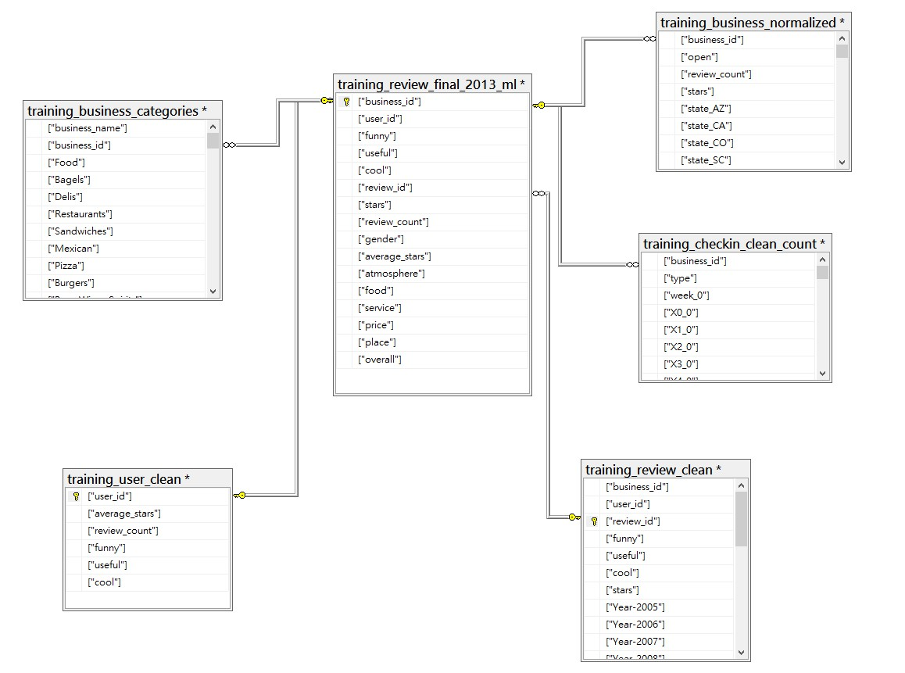
04 專案流程
非關聯式資料庫
資料預處理
匯入關聯式資料庫
大數據平台架設
資料分析
林庭宇

Slide 86
04 專案流程
非關聯式 資料庫
大數據 平台架設
匯入 關聯式資料庫
資料分析
資料預處理

Slide 87

04 專案流程
非關聯式資料庫
資料預處理
匯入關聯式資料庫
大數據平台架設
資料分析
薛正暐

Slide 88

04 專案流程
非關聯式資料庫
資料預處理
匯入關聯式資料庫
大數據平台架設
資料分析
薛正暐

Slide 89
04 專案流程
非關聯式資料庫
資料預處理
匯入關聯式資料庫
大數據平台架設
資料分析
薛正暐
利用SSH與遠端Server溝通並控制機群
一致化配置及安裝,並同步更新及環境維護
多集群一致化管理

Slide 90
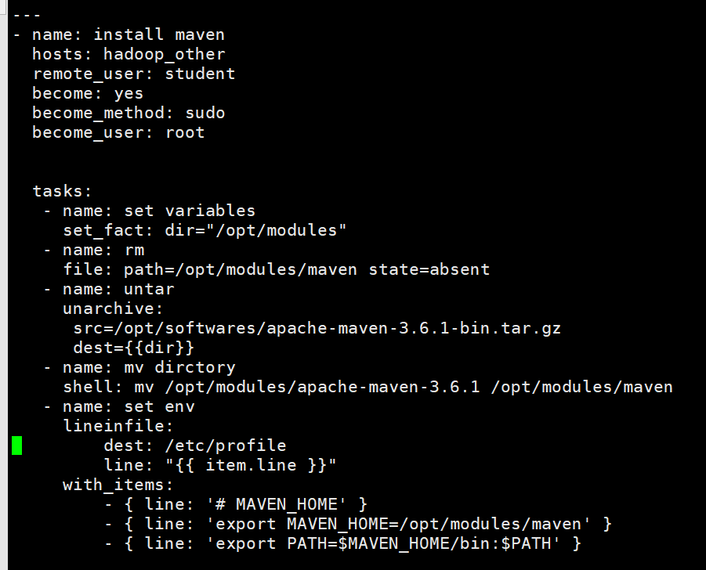
04 專案流程
非關聯式資料庫
資料預處理
匯入關聯式資料庫
大數據平台架設
資料分析
薛正暐
藉由撰寫”Playbook”，
實現從server端管理多機群架構
可依需求改變Client的群組及 接受命令的對象
維持多機群環境一致化管理

Slide 91
04 專案流程
非關聯式資料庫
資料預處理
匯入關聯式資料庫
大數據平台架設
資料分析
薛正暐
藉由撰寫”Playbook”，
實現從server端管理多機群架構
可依需求改變Client的群組及 接受命令的對象
維持多機群環境一致化管理

Slide 92
04 專案流程
非關聯式資料庫
資料預處理
匯入關聯式資料庫
大數據平台架設
資料分析
薛正暐
藉由撰寫”Playbook”，
實現從server端管理多機群架構
可依需求改變Client的群組及 接受命令的對象
維持多機群環境一致化管理

Slide 93
04 專案流程
非關聯式資料庫
資料預處理
匯入關聯式資料庫
大數據平台架設
資料分析
薛正暐
藉由撰寫”Playbook”，
實現從server端管理多機群架構
可依需求改變Client的群組及 接受命令的對象
維持多機群環境一致化管理

Slide 94
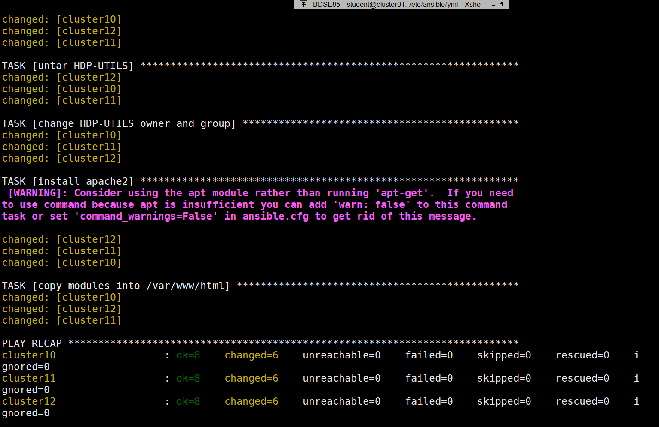
04 專案流程
非關聯式資料庫
資料預處理
匯入關聯式資料庫
大數據平台架設
資料分析
薛正暐
實作統一安裝 Apache Maven與HDP-util
Install_Maven_HDP.yml

Slide 95
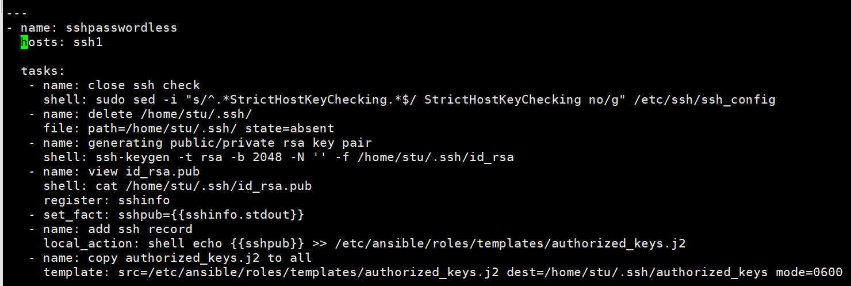
04 專案流程
非關聯式資料庫
資料預處理
匯入關聯式資料庫
大數據平台架設
資料分析
薛正暐
實作叢集ssh無密碼登入
sshpasswordless.yml

Slide 96
04 專案流程
非關聯式資料庫
資料預處理
匯入關聯式資料庫
大數據平台架設
資料分析
薛正暐
實作叢集ssh無密碼登入
sshpasswordless.yml

Slide 97
04 專案流程
非關聯式資料庫
資料預處理
匯入關聯式資料庫
大數據平台架設
資料分析
薛正暐
實作叢集ssh無密碼登入
sshpasswordless.yml

Slide 98
04 專案流程
非關聯式資料庫
資料預處理
匯入關聯式資料庫
大數據平台架設
資料分析
薛正暐
實作叢集ssh無密碼登入
sshpasswordless.yml

Slide 99
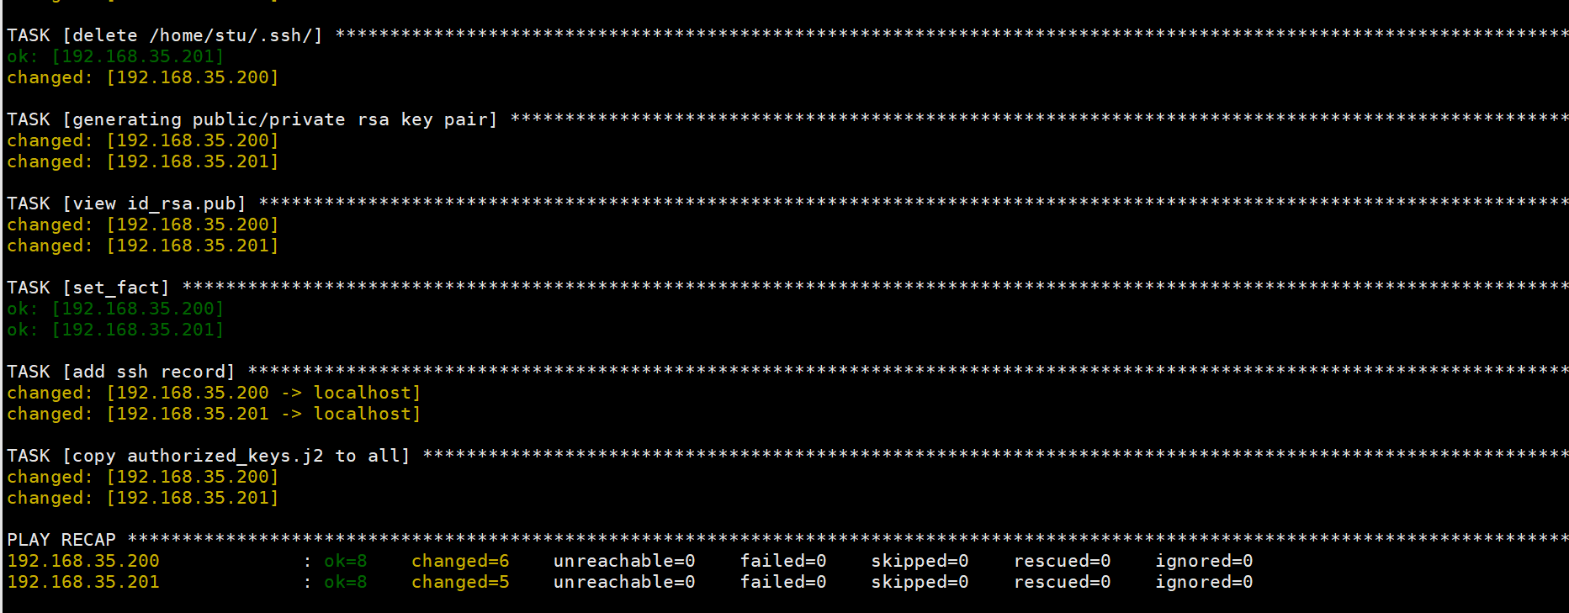
04 專案流程
非關聯式資料庫
資料預處理
匯入關聯式資料庫
大數據平台架設
資料分析
薛正暐
實作叢集ssh無密碼登入
sshpasswordless.yml

Slide 100
04 專案流程
非關聯式資料庫
資料預處理
匯入關聯式資料庫
大數據平台架設
資料分析
薛正暐
圖形化介面安裝、配置叢集
動態更新、升級、修改叢集功能及各節點配置
監控個節點狀態及資源使用
叢集自動化搭建&監控

Slide 101
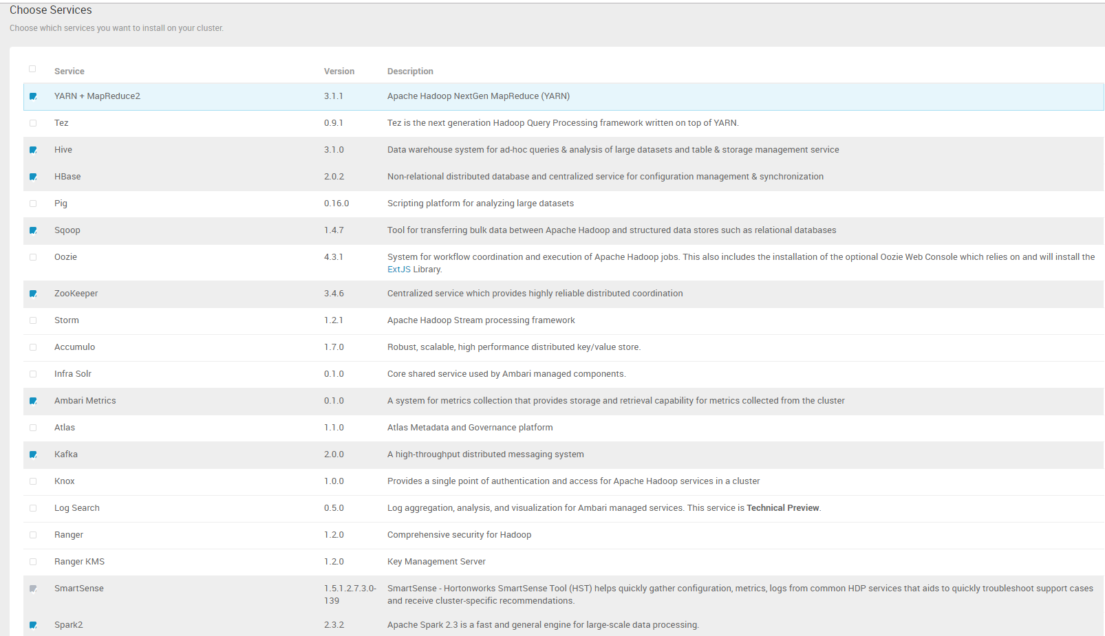
04 專案流程
非關聯式資料庫
資料預處理
匯入關聯式資料庫
大數據平台架設
資料分析
薛正暐
圖形化介面選擇欲安裝的專案及功能
依需求快速修改叢集配置及安裝套件
有升級需求時可以快速使用圖形化介面進行升級
Notes:
數據倉庫 hive
ＮＯＳＱＬ集時查詢服務 hbase

Slide 102
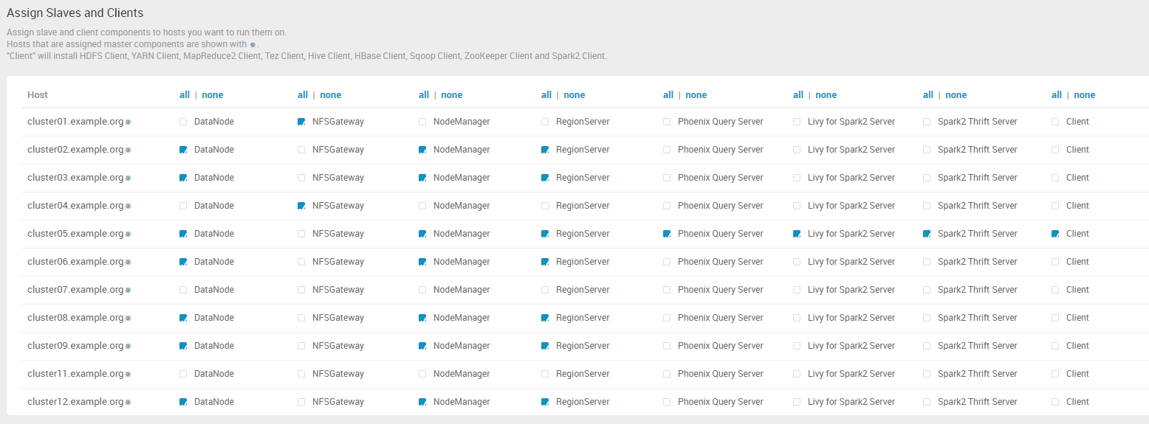
04 專案流程
非關聯式資料庫
資料預處理
匯入關聯式資料庫
大數據平台架設
資料分析
薛正暐
圖形化介面選擇欲安裝的套件及功能
依需求快速修改叢集配置及安裝套件
有升級需求時可以快速使用圖形化介面進行升級

Slide 103
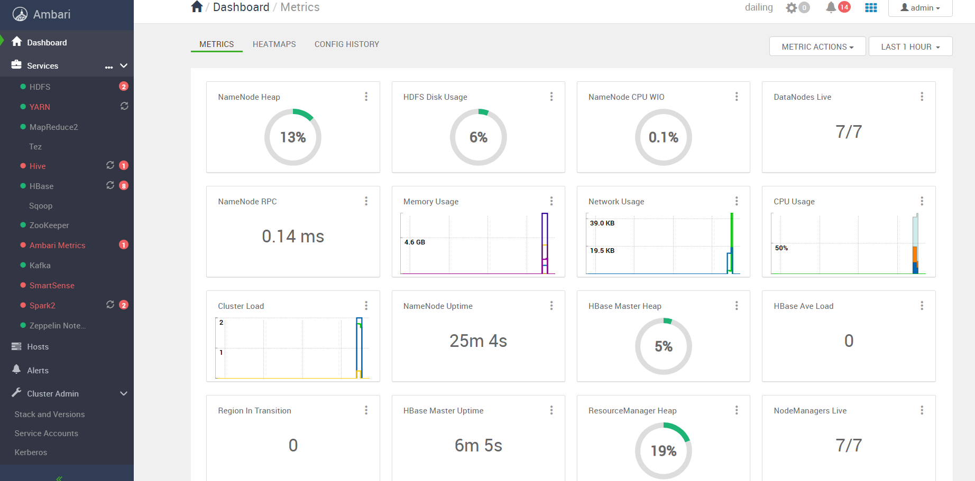
04 專案流程
非關聯式資料庫
資料預處理
匯入關聯式資料庫
大數據平台架設
資料分析
薛正暐
圖形化介面快速監控各節點及功能運行狀態、資源使用效率等
圖形介面操作快速啟動關閉節點功能

Slide 104
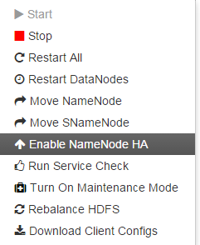
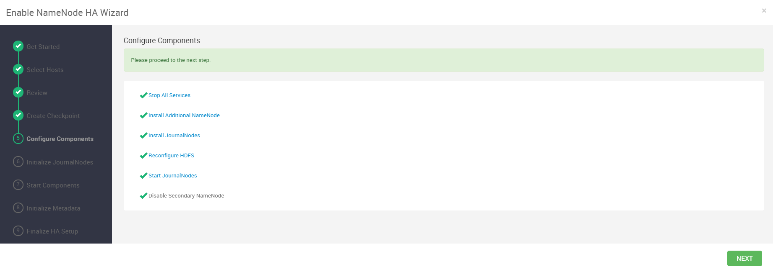
04 專案流程
非關聯式資料庫
資料預處理
匯入關聯式資料庫
大數據平台架設
資料分析
薛正暐
圖形化介面管理範例 實作NameNode HA

Slide 105
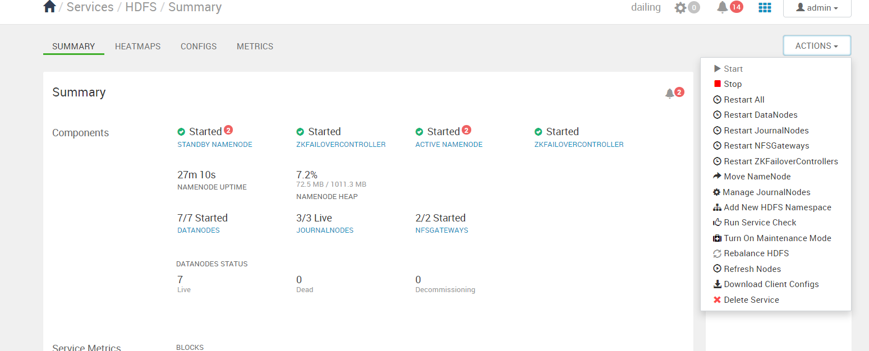
04 專案流程
非關聯式資料庫
資料預處理
匯入關聯式資料庫
大數據平台架設
資料分析
薛正暐
圖形化介面快速監控各節點及功能運行狀態、資源使用效率等
圖形介面操作快速啟動關閉節點功能

Slide 106





04 專案流程
非關聯式資料庫
資料預處理
匯入關聯式資料庫
大數據平台架設
資料分析
薛正暐
記憶體 96 G
趙上涵
林庭宇
薛正暐
吳岱凌
主機 4 台
CPU
24
192.168.35.85
192.168.35.89
192.168.35.90
192.168.35.141
192.168.35.142 192.168.35.146
192.168.35.197
192.168.35.198
192.168.35.199
192.168.35.92
192.168.35.93
192.168.35.94
虛擬機 12 台
HDD 6T

Slide 107







04 專案流程
非關聯式資料庫
資料預處理
匯入關聯式資料庫
大數據平台架設
資料分析
薛正暐
Client
bdse93
192.168.35.93
bdse142
192.168.35.142
bdse94
192.168.35.94
bdse146
192.168.35.146
NameNode
ResourceManager
bdse85
192.168.35.85
bdse141
192.168.35.141
bdse92
192.168.35.92
bdse198
192.168.35.198
bdse197
192.168.35.197
Hadoop Cluster
JOURNAL
NODE
JOURNAL
NODE
JOURNAL
NODE
bdse90
192.168.35.90
bdse93
192.168.35.93
bdse142
192.168.35.142
Worker
HISTORY
SERVER
bdse89
192.168.35.89
bdse94
192.168.35.94
bdse146
192.168.35.146
bdse199
192.168.35.199

Slide 108
04 專案流程
非關聯式資料庫
資料預處理
匯入關聯式資料庫
大數據平台架設
資料分析
薛正暐
Client
bdse93
192.168.35.93
bdse142
192.168.35.142
bdse94
192.168.35.94
bdse146
192.168.35.146
NameNode
ResourceManager
bdse85
192.168.35.85
bdse141
192.168.35.141
bdse92
192.168.35.92
bdse198
192.168.35.198
bdse197
192.168.35.197
Hadoop Cluster
JOURNAL
NODE
JOURNAL
NODE
JOURNAL
NODE
bdse90
192.168.35.90
bdse93
192.168.35.93
bdse142
192.168.35.142
Worker
HISTORY
SERVER
bdse89
192.168.35.89
bdse94
192.168.35.94
bdse146
192.168.35.146
bdse199
192.168.35.199
Notes:
ZKFCfailovercontroller是zookeepeer的client端 ,當nn1死掉,ZKFC在zookeeper上的節點就會消失
而在nn2上的ZKFC就會監控到zookeeper上的文件結構發生改變, 並在zookeeper上創造節點,nn2啟動使集群正常運作

Slide 109
04 專案流程
非關聯式資料庫
資料預處理
匯入關聯式資料庫
大數據平台架設
資料分析
薛正暐
Client
bdse93
192.168.35.93
bdse142
192.168.35.142
bdse94
192.168.35.94
bdse146
192.168.35.146
NameNode
ResourceManager
bdse85
192.168.35.85
bdse141
192.168.35.141
bdse92
192.168.35.92
bdse198
192.168.35.198
bdse197
192.168.35.197
Hadoop Cluster
JOURNAL
NODE
JOURNAL
NODE
JOURNAL
NODE
bdse90
192.168.35.90
bdse93
192.168.35.93
bdse142
192.168.35.142
Worker
HISTORY
SERVER
bdse89
192.168.35.89
bdse94
192.168.35.94
bdse146
192.168.35.146
bdse199
192.168.35.199
Notes:
Journalnodes為nn1提供熱備份服務（使叢集能在正常運作下備份） 而standby namenode 亦會從journalnode同步更新資料,
如此當nn1意外死去,nn2便能及時上工

Slide 110


04 專案流程
非關聯式資料庫
資料預處理
匯入關聯式資料庫
大數據平台架設
資料分析
薛正暐
Client
bdse93
192.168.35.93
bdse142
192.168.35.142
bdse94
192.168.35.94
bdse146
192.168.35.146
NameNode
ResourceManager
bdse85
192.168.35.85
bdse141
192.168.35.141
bdse92
192.168.35.92
bdse198
192.168.35.198
bdse197
192.168.35.197
Hadoop Cluster
JOURNAL
NODE
JOURNAL
NODE
JOURNAL
NODE
bdse90
192.168.35.90
bdse93
192.168.35.93
bdse142
192.168.35.142
Worker
HISTORY
SERVER
bdse89
192.168.35.89
bdse94
192.168.35.94
bdse146
192.168.35.146
bdse199
192.168.35.199

Slide 111
04 專案流程
非關聯式資料庫
資料預處理
匯入關聯式資料庫
大數據平台架設
資料分析
薛正暐
Client
bdse93
192.168.35.93
bdse142
192.168.35.142
bdse94
192.168.35.94
bdse146
192.168.35.146
NameNode
ResourceManager
bdse85
192.168.35.85
bdse141
192.168.35.141
bdse92
192.168.35.92
bdse198
192.168.35.198
bdse197
192.168.35.197
Hadoop Cluster
JOURNAL
NODE
JOURNAL
NODE
JOURNAL
NODE
bdse90
192.168.35.90
bdse93
192.168.35.93
bdse142
192.168.35.142
Worker
HISTORY
SERVER
bdse89
192.168.35.89
bdse94
192.168.35.94
bdse146
192.168.35.146
bdse199
192.168.35.199

Slide 112
04 專案流程
非關聯式 資料庫
匯入 關聯式資料庫
大數據 平台架設
資料預處理
資料分析

Slide 113
吳岱凌
進行用戶評分星等預測
機器學習
深度學習 Collaborative Filtering
專案目標

Slide 114
吳岱凌
進行用戶評分星等預測
機器學習
深度學習 Collaborative Filtering
專案目標
1 2 3
4 5
?
小丙
韓食館

Slide 115
04 專案流程
非關聯式資料庫
資料預處理
匯入關聯式資料庫
大數據平台架設
資料分析
吳岱凌
Collaborative Filtering
XGBoost
LUDWIG

Slide 116
04 專案流程
非關聯式資料庫
資料預處理
匯入關聯式資料庫
大數據平台架設
資料分析
吳岱凌
Collaborative Filtering
XGBoost
LUDWIG
由Uber開發， 實作於Tensorflow上的深度學習API

Slide 117
04 專案流程
非關聯式資料庫
資料預處理
匯入關聯式資料庫
大數據平台架設
資料分析
吳岱凌
Collaborative Filtering
XGBoost
LUDWIG

Slide 118
04 專案流程
非關聯式資料庫
資料預處理
匯入關聯式資料庫
大數據平台架設
資料分析
吳岱凌
Collaborative Filtering
XGBoost
LUDWIG
checkin
business
user
建立特徵欄位 做評分星等預測
tip
review

Slide 119
04 專案流程
非關聯式資料庫
資料預處理
匯入關聯式資料庫
大數據平台架設
資料分析
吳岱凌
Collaborative Filtering
XGBoost
LUDWIG
九州鬆餅
韓食館
樂麵屋
操場酒吧
小甲
3 5 4 4
小乙
2 2 2 1
用戶評分星等
小丙
4 ? 5 4

Slide 120
04 專案流程
非關聯式資料庫
資料預處理
匯入關聯式資料庫
大數據平台架設
資料分析
吳岱凌
Collaborative Filtering
XGBoost
LUDWIG

Slide 121
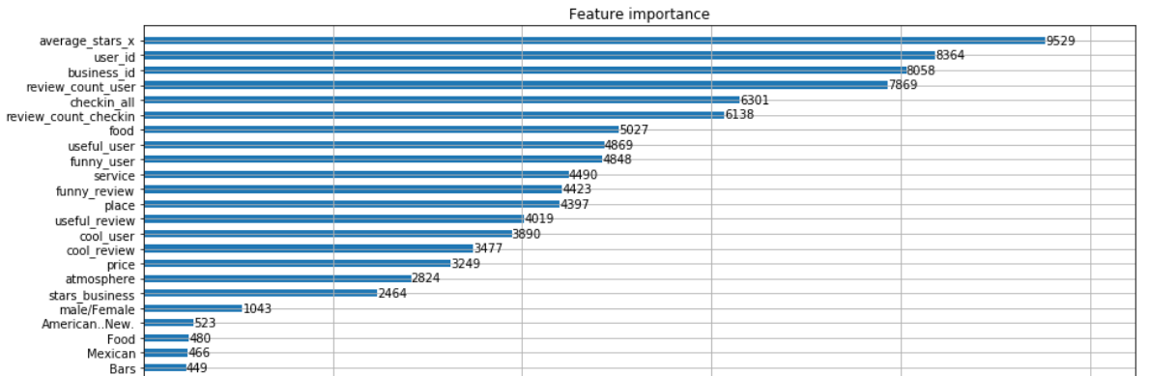
04 專案流程
非關聯式資料庫
資料預處理
匯入關聯式資料庫
大數據平台架設
資料分析
吳岱凌
XGBOOST
Ludwig
協同過濾
特徵欄位 重要程度
用戶過去給出的平均星等

Slide 122


04 專案流程
非關聯式資料庫
資料預處理
匯入關聯式資料庫
大數據平台架設
資料分析
吳岱凌
XGBOOST
Ludwig
協同過濾
特徵欄位 重要程度
小丙過去給出的平均星等
小丙
韓食館

Slide 123
04 專案流程
非關聯式資料庫
資料預處理
匯入關聯式資料庫
大數據平台架設
資料分析
吳岱凌
XGBOOST
Ludwig
協同過濾
特徵欄位 重要程度

Slide 124
04 專案流程
非關聯式資料庫
資料預處理
匯入關聯式資料庫
大數據平台架設
資料分析
吳岱凌
對評論做文本分析 建立五大特質

Slide 125
04 專案流程
非關聯式資料庫
資料預處理
匯入關聯式資料庫
大數據平台架設
資料分析
吳岱凌
XGBOOST
Ludwig
協同過濾
特徵欄位 重要程度
五大特質
Service
Place
Atmosphere
Price
Food
服務
位置
氣氛
價格
食物
小丙
韓食館

Slide 126
04 專案流程
非關聯式資料庫
資料預處理
匯入關聯式資料庫
大數據平台架設
資料分析
吳岱凌
XGBOOST
Ludwig
協同過濾
特徵欄位 重要程度
五大特質
分數
Service
Place
Atmosphere
Price
Food
6
15
8
10
18
小丙
韓食館

Slide 127
04 專案流程
非關聯式資料庫
資料預處理
匯入關聯式資料庫
大數據平台架設
資料分析
吳岱凌
Collaborative Filtering
XGBoost
LUDWIG

Slide 128
04 專案流程
非關聯式資料庫
資料預處理
匯入關聯式資料庫
大數據平台架設
資料分析
吳岱凌
XGBOOST
Ludwig
協同過濾
相似度計算
評分星等預測
九州鬆餅
韓食館
樂麵屋
操場酒吧
平均
小甲
3 5 4 4
4 2 3
小乙
2 2 2 1
小丙
4 ? 5 4

Slide 129
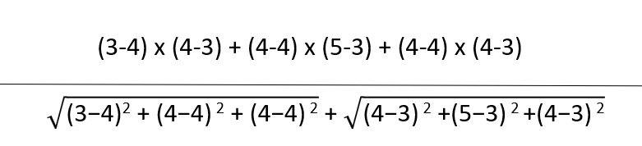
04 專案流程
非關聯式資料庫
資料預處理
匯入關聯式資料庫
大數據平台架設
資料分析
吳岱凌
XGBOOST
Ludwig
協同過濾
相似度計算
評分星等預測
九州鬆餅
韓食館
樂麵屋
操場酒吧
平均
小甲
3 5 4 4
4 2 3
小乙
2 2 2 1
小丙
4 ? 5 4
=
甲丙相似度
=
0.42
乙丙相似度
=
0.31

Slide 130
04 專案流程
非關聯式資料庫
資料預處理
匯入關聯式資料庫
大數據平台架設
資料分析
吳岱凌
XGBOOST
Ludwig
協同過濾
相似度計算
評分星等預測
九州鬆餅
韓食館
樂麵屋
操場酒吧
平均
小甲
3 5 4 4
4 2 3
甲丙相似度
0.42
小乙
2 2 2 1
乙丙相似度
0.31
小丙
4 ? 5 4
甲丙相似度
甲對韓食館的評分 – 甲的評分平均
乙丙相似度
乙對韓食館的評分 – 乙的評分平均
0.42 x (5-4) + 0.31 x (2-2)
預測小丙對韓食館的評分 =
3 +
0.42 + 0.31
丙評分平均
甲丙相似度
乙丙相似度

Slide 131
04 專案流程
非關聯式資料庫
資料預處理
匯入關聯式資料庫
大數據平台架設
資料分析
吳岱凌
XGBOOST
Ludwig
協同過濾
相似度計算
評分星等預測
=
九州鬆餅
韓食館
樂麵屋
操場酒吧
平均
小甲
3 5 4 4
4 2 3
甲丙相似度
0.42
小乙
2 2 2 1
乙丙相似度
0.31
小丙
4 ? 5 4
甲丙相似度
甲對韓食館的評分 – 甲的評分平均
乙丙相似度
乙對韓食館的評分 – 乙的評分平均
0.42 x (5-4) + 0.31 x (2-2)
預測小丙對韓食館的評分 =
3 +
0.42 + 0.31
丙評分平均
甲丙相似度
乙丙相似度

Slide 132
04 專案流程
非關聯式資料庫
資料預處理
匯入關聯式資料庫
大數據平台架設
資料分析
吳岱凌
XGBOOST
Ludwig
協同過濾
相似度計算
評分星等預測
九州鬆餅
韓食館
樂麵屋
操場酒吧
平均
小甲
3 5 4 4
4 2 3
甲丙相似度
0.42
小乙
2 2 2 1
乙丙相似度
0.31
小丙
4 ? 5 4
甲丙相似度
甲對韓食館的評分 – 甲的評分平均
乙丙相似度
乙對韓食館的評分 – 乙的評分平均
0.42 x (5-4) + 0.31 x (2-2)
預測小丙對韓食館的評分 =
3 +
0.42 + 0.31
丙評分平均
甲丙相似度
乙丙相似度

Slide 133
04 專案流程
非關聯式資料庫
資料預處理
匯入關聯式資料庫
大數據平台架設
資料分析
吳岱凌
XGBOOST
Ludwig
協同過濾
相似度計算
評分星等預測
九州鬆餅
韓食館
樂麵屋
操場酒吧
平均
小甲
3 5 4 4
4 2 3
甲丙相似度
0.42
小乙
2 2 2 1
乙丙相似度
0.31
小丙
4 ? 5 4
甲丙相似度
甲對韓食館的評分 – 甲的評分平均
乙丙相似度
乙對韓食館的評分 – 乙的評分平均
0.42 x (5-4) + 0.31 x (2-2)
預測小丙對韓食館的評分 =
3 +
=
3.65
0.42 + 0.31
丙評分平均
甲丙相似度
乙丙相似度

Slide 134
04 專案流程
非關聯式資料庫
資料預處理
匯入關聯式資料庫
大數據平台架設
資料分析
吳岱凌
XGBOOST
Ludwig
協同過濾
相似度計算
評分星等預測
九州鬆餅
韓食館
樂麵屋
操場酒吧
平均
小甲
3 5 4 4
4 2 3
甲丙相似度
0.42
小乙
2 2 2 1
乙丙相似度
0.31
小丙
4 ? 5 4
3.65
甲丙相似度
甲對韓食館的評分 – 甲的評分平均
乙丙相似度
乙對韓食館的評分 – 乙的評分平均
0.42 x (5-4) + 0.31 x (2-2)
預測小丙對韓食館的評分 =
3 +
=
3.65
0.42 + 0.31
丙評分平均
甲丙相似度
乙丙相似度

Slide 135
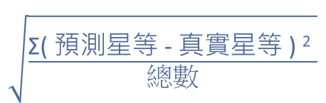
04 專案流程
非關聯式資料庫
資料預處理
匯入關聯式資料庫
大數據平台架設
資料分析
吳岱凌
RMSE
=
Collaborative Filtering
XGBoost
LUDWIG

Slide 136
04 專案流程
非關聯式資料庫
資料預處理
匯入關聯式資料庫
大數據平台架設
資料分析
吳岱凌
RMSE
=
Collaborative Filtering
XGBoost
LUDWIG
0.93
0.95
0.96

Slide 137
05
結論
01 團隊介紹
02 核心能力
03 專案價值 04 專案流程

Slide 138
05 結論
吳岱凌
Ambari Ansible
自動化大數據 平台架設
機器學習
深度學習
文本分析

Slide 139
05 結論
吳岱凌
顧客 餐廳星等預測
顧客 個人化推播

Slide 140
Thank you for your listening !
如對簡報有任何疑問 歡迎寄信至 richiechao95@gmail.com

